Slide 1
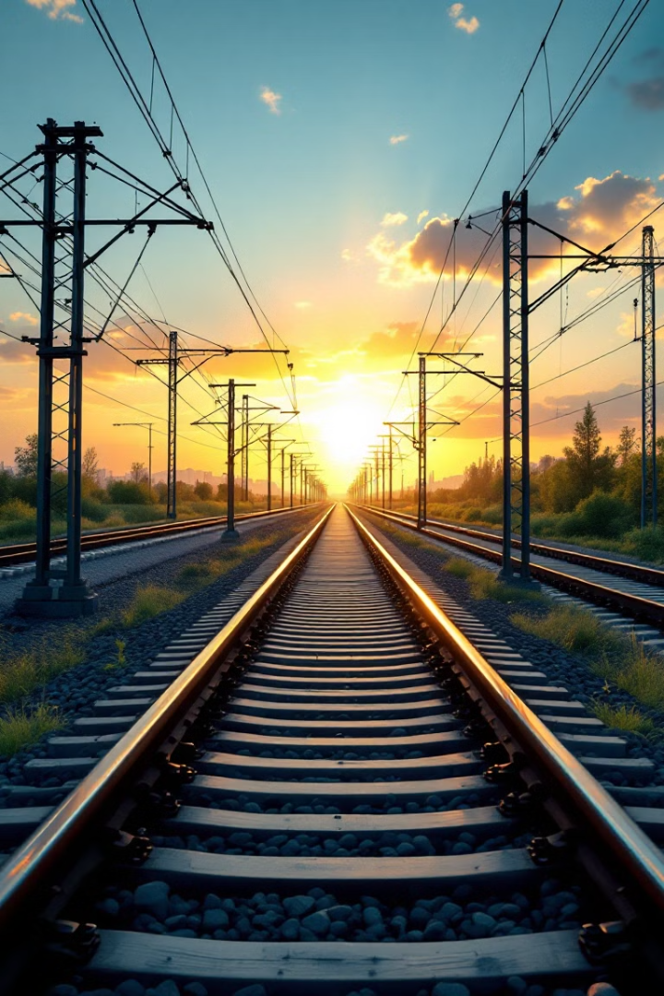

Slide 2
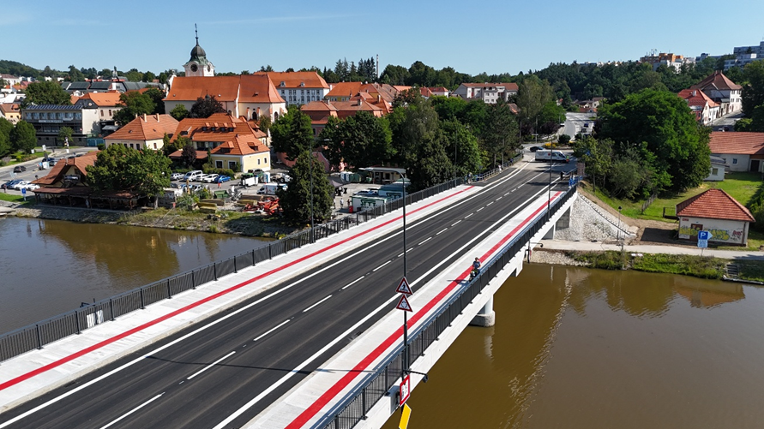
Co si představíš...
Železnice?
Pozemní stavby?
Podzemní stavby?

Slide 3
Tvoříme budoucnost
Zkušenosti ze stovek projektů
MODERNÍ TECHNOLOGIE
Česká projektová společnost

Slide 4
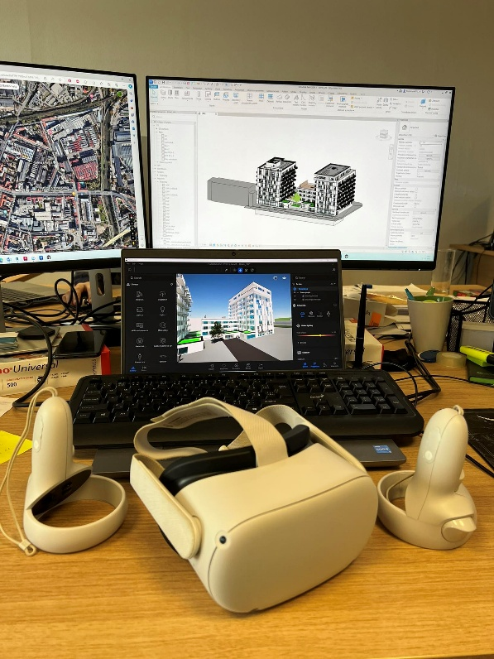
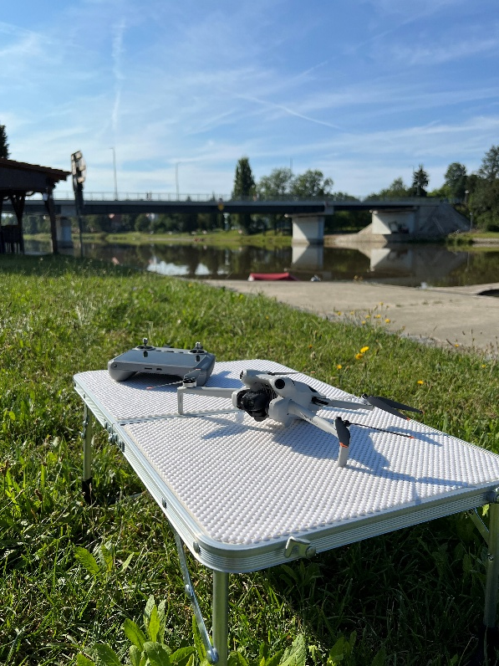
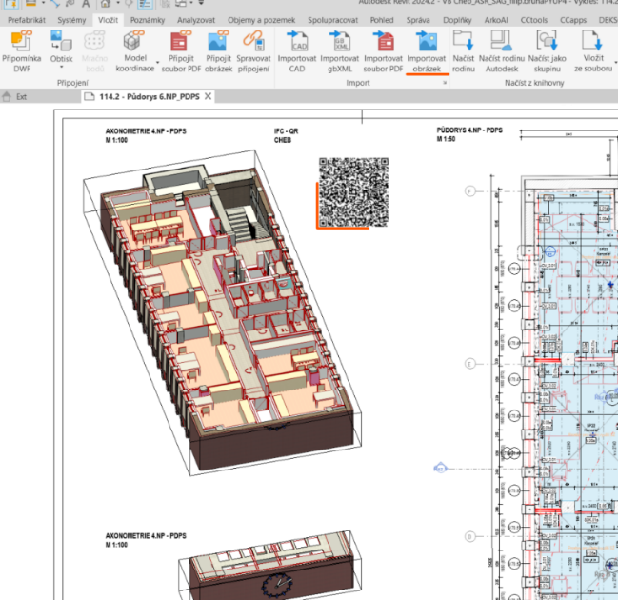
Moderní přístup k projekci

Slide 6
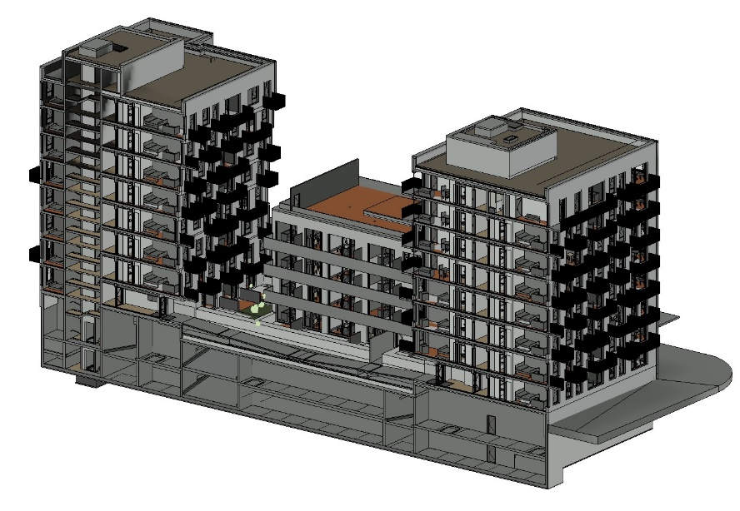
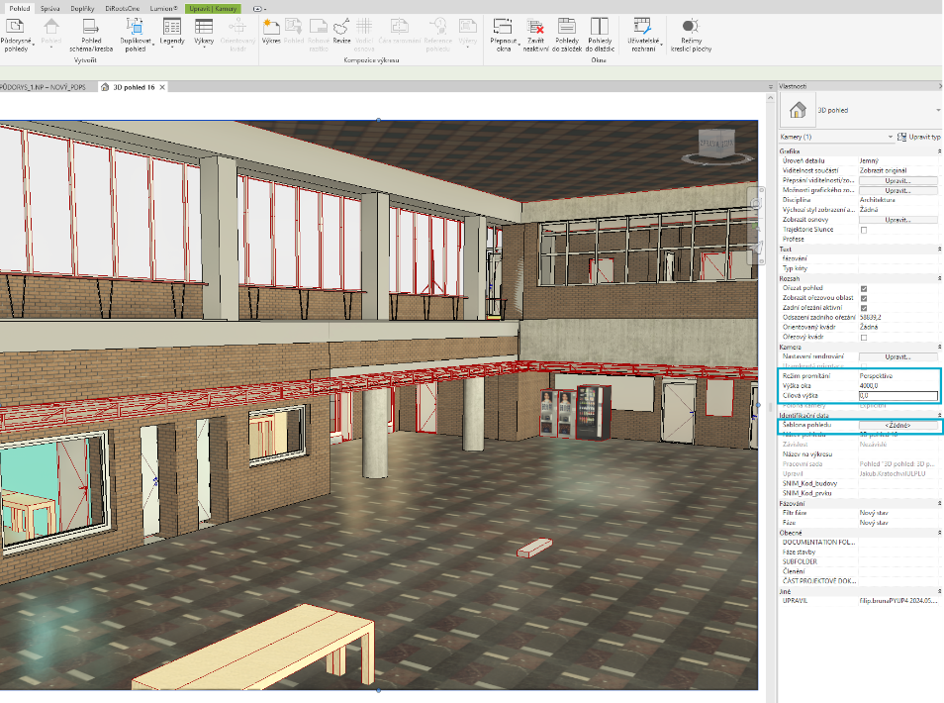
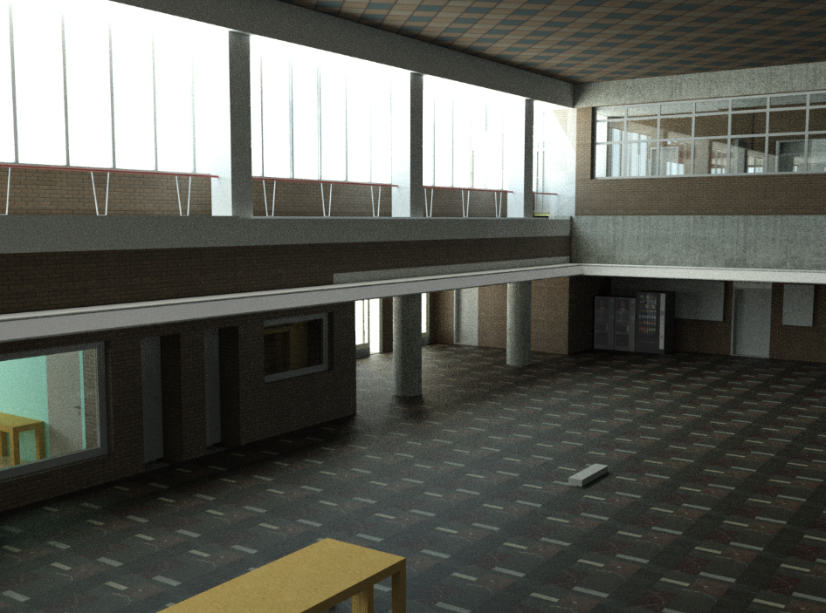
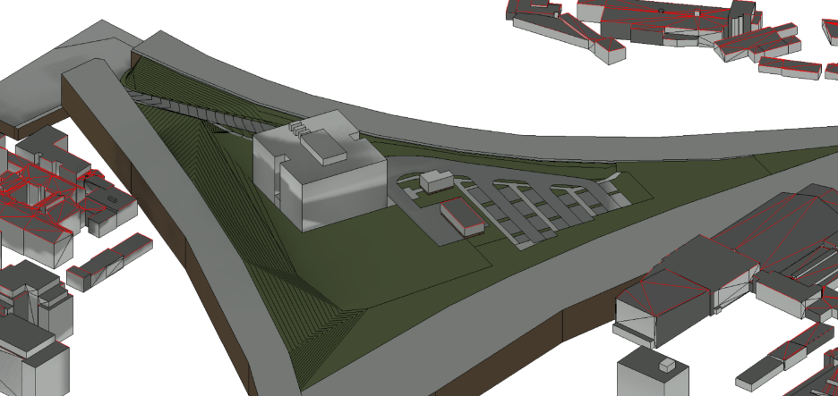
BIM projektování
cloudové úložiště
3D prostředí
informace, pro realizaci objektu

Slide 7
Co nabízíme studentům?
Zkušenosti
Spolupráce na diplomkách
Exkurze a mentoring
Skutečné projekty

Slide 8
Proč právě my?
Atmosféra
Podpora ve všech odbornostech
Lokalita
… a navíc

Slide 9
Přidej se k nám!
Podílej se na rozvoji
Zastav se u stánku
Sagasta hledá nové tváře
Chceš být součástí?

